Slide 1
Python程式設計入門

Slide 2
簡介
Script Program Language
Object-Oriented Program Language
General-Purpose Program Language
Easy to learn
誰在使用Python呢?
  大神Google
  美國太空總署(NASA)
  …
[How to Become a Hacker] 一文中推薦使用

Slide 3
使用Python
有兩種主要使用python的方法
  使用互動式命令列
    e.q. 直接鍵入python就會進入python的互動式命令列
  將程式寫成檔案，再由python執行
    直在將程式碼寫在檔案內，然後再執行python去讀取該檔案
      Ex: python hello.py
    或是在檔案的第一個行寫著 #!/usr/bin/env python，然後在第二行之後輸入程式碼，如此可以直接執行該檔案
      Ex: ./hello.py
作業平台
  Linux、FreeBSD …
  Windows

Slide 4
安裝 python + GPIO
sudo apt-get update
sudo apt-get install python-dev python-pip
sudo pip install --upgrade distribute
sudo pip install ipython
sudo pip install --upgrade RPi.GPIO

Slide 5
安裝 python 3 + GPIO
sudo apt-get update
sudo apt-get install python3
sudo apt-get install python3-dev python3-pip
sudo pip3 install --upgrade distribute
sudo pip3 install ipython
sudo pip3 install --upgrade RPi.GPIO

Slide 6
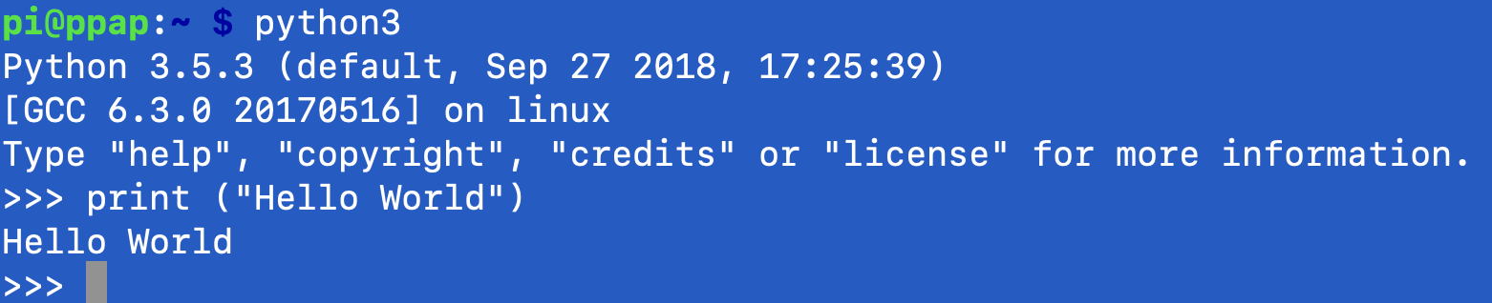
您的第一個python3程式 –
Hello World
使用互動式命令列
  $ python3
  >>> print (“Hello World”)
  Hello World
  >>>

Slide 7
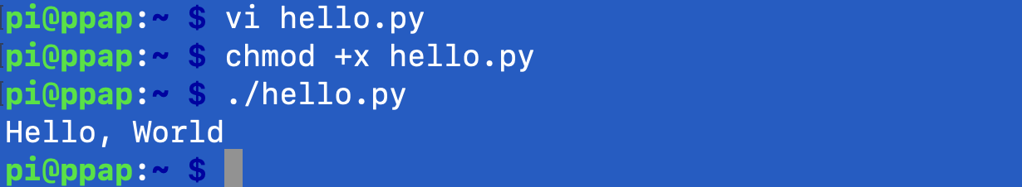
您的第一個python3程式 –
Hello World
放在檔案 hello.py 裡
  #!/usr/bin/python3
  print (“Hello World”)
  記得將檔案改成可執行 chmod a+x <檔名>

Slide 8
基本概念
語法特色
  以冒號(:)做為敘述的開始
  不必使用分號(;)做為結尾
  井字號(#)做為註解符號，同行井字號後的任何字將被忽略
  使用tab鍵做為縮排區塊的依據
  不必指定變數型態 (runtime時才會進行binding)

Slide 9
變數(Variables)和
表示式(Expressions)
表示式
  3 + 5
  3 + (5 * 4)
  3 ** 2 // 3的2次方(平方)
  ‘Hello’ + ‘World’ // 字串串接‘HelloWorld’
變數指定
  a = 4 << 3
  b = a * 4.5
  c = (a+b)/2.5
  a = “Hello World” // a變成字串物件
  型別是動態的，會根據指定時的物件來決定型別
  變數單純只是物件的名稱，並不會和記憶體綁在一起。
  e.q.和記憶體綁在一起的是物件，而不是物件名稱。

Slide 10
條件式敘述
(Conditional Statements) Part I
if-else
  if a < b:
  z = b
  else:
  z = a
pass 敘述 – 不做任何事時使用
  if a < b:
  pass
  else:
  z = a

Slide 11
條件式敘述
(Conditional Statements) Part II
elif敘述
  if a == ‘+’:
  op = PLUS
  elif a == ‘-’:
  op = MINUS
  else:
  op = UNKNOWN
  沒有像C語言一樣，有switch的語法
布林表示式 – and, or, not
  if b >= a and b <= c:
  print (‘b is between a and c’)
  if not (b < a or c > c):
  print (‘b is still between a and c’)

Slide 12
基本型態 (Numbers and String)
Numbers (數)
  a = 3 # Integer (整數)
  b = 4.5 # Float point (浮點數)
  c = 51728888333L # Long Integer (精準度無限)
  d = 4 + 3j # Complex number (複數)
Strings (字串)
  a = ‘Hello’ # Single quotes
  b = “World” # Double quotes
  c = “Bob said ‘hey there.’” # A mix of both
  d = ‘’’A triple qouted string # 跨越多行的字串(用於執行檔案中)
  can span multiple lines
  like this’’’
  e = “””Also works for double quotes””” # 跨越多行的字串(用於執行檔案中)

Slide 13
基本型態 – 串列(Lists)
任意物件的串列
  a = [2, 3, 4] # A list of integer
  b = [2, 7, 3.5, “Hello”] # A mixed list
  c = [] # An empty list
  d = [2, [a, b]] # A list containing a list
  e = a + b # Join two lists
串列的操作
  x = a[1] # Get 2nd element (0 is first)
  y = b[1:3] # Return a sub-list
  z = d[1][0][2] # Nested lists (z is 4)
  b[0] = 42 # Change an element

Slide 14
基本型態 – 固定有序列(Tuples)
Tuples
  f = (2,3,4,5) # A tuple of integers
  g = (,) # An empty tuple
  h = (2, [3,4], (10,11,12)) # A tuple containing mixed objects
Tuples的操作
  x = f[1] # Element access. x = 3
  y = f[1:3] # Slices. y = (3,4)
  z = h[1][1] # Nesting. z = 4
特色
  與list類似，最大的不同tuple是一種唯讀且不可變更的資料結構
  不可取代tuple中的任意一個元素，因為它是唯讀不可變更的

Slide 15
基本型態 – 字典 (Dictionaries)
Dictionaries (關聯陣列)
  a = { } # An empty dictionary
  b = { ’x’: 3, ’y’: 4 }
  c = { ’uid’: 105,
  ’login’: ’beazley’,
  ’name’ : ’David Beazley’
  }
Dictionaries的存取
  u = c[’uid’] # Get an element
  c[’shell’] = "/bin/sh" # Set an element
  if c.has_key("directory"): # Check for presence of an member
  d = c[’directory’]
  else:
  d = None
  d = c.get("directory",None) # Same thing, more compact

Slide 16
迴圈 (Loops)
while敘述
  while a < b:
  # Do something
  a = a + 1
for敘述 (走訪序列的元素)
  for i in [3, 4, 10, 25]:
  print (i)
  # Print characters one at a time
  for c in "Hello World":
  print ©
  # Loop over a range of numbers
  for i in range(0,100):
  print (i)

Slide 17
函式 (Functions)
def敘述
  # Return the remainder of a/b
  def remainder(a,b):
  q = a/b
  r = a - q*b
  return r
  # Now use it
  a = remainder(42,5) # a = 2
回傳一個以上的值
  def divide(a,b):
  q = a/b
  r = a - q*b
  return q,r
  x,y = divide(42,5) # x = 8, y = 2

Slide 18
類別 (Classes)
class敘述
  class Account:
  def __init__(self, initial):
  self.balance = initial
  def deposit(self, amt):
  self.balance = self.balance + amt
  def withdraw(self,amt):
  self.balance = self.balance - amt
  def getbalance(self):
  return self.balance
使用定義好的class
  a = Account(1000.00)
  a.deposit(550.23)
  a.deposit(100)
  a.withdraw(50)
  print (a.getbalance())

Slide 19
例外處理 (Exceptions)
try敘述
  try:
  f = open("foo")
  except IOError:
  print ("Couldn’t open ’foo’. Sorry.”)
raise敘述
  def factorial(n):
  if n < 0:
  raise ValueError,"Expected non-negative number"
  if (n <= 1): return 1
  else: return n*factorial(n-1)
沒有處理的例外
  >>> factorial(-1)
  Traceback (innermost last):
  File "<stdin>", line 1, in ?
  File "<stdin>", line 3, in factorial
  ValueError: Expected non-negative number
  >>>

Slide 20
檔案處理
open()函式
  f = open("foo","w") # Open a file for writing
  g = open("bar","r") # Open a file for reading
檔案的讀取/寫入
  f.write("Hello World")
  data = g.read() # Read all data
  line = g.readline() # Read a single line
  lines = g.readlines() # Read data as a list of lines
格式化的輸入輸出
  使用%來格式化字串
  for i in range(0,10):
  f.write("2 times %d = %d\n" % (i, 2*i))

Slide 21
模組 (Modules)
程式可分成好幾個模組
  # numbers.py
  def divide(a,b):
  q = a/b
  r = a - q*b
  return q,r
  def gcd(x,y):
  g = y
  while x > 0:
  g = x
  x = y % x
  y = g
  return g
import敘述
  import numbers
  x,y = numbers.divide(42,5)
  n = numbers.gcd(7291823, 5683)

Slide 22
Python的標準模組函式庫
Python本身就包含了大量的模組提供使用
  String processing
  Operating system interfaces
  Networking
  Threads
  GUI
  Database
  Language services
  Security.
使用模組
  import string
  ...
  a = string.split(x)

Slide 23
參考
官方網頁(英)
  http://www.python.org
Python教學文件(中)
  http://www.freebsd.org.hk/html/python/tut_tw/tut.html

Slide 24
CHECK POINT 1
請寫一支程式輸出下列結果
  *
  **
  ***
  ****
  *****
  ******
  *******
  ********
  *********
  **********

Slide 25
CHECK POINT 2
請寫一支程式輸入一個字元後輸出下列結果
  Please input a character: X
  X
  XX
  XXX
  XXXX
  XXXXX
  XXXXXX
  XXXXXXX
  XXXXXXXX
  XXXXXXXXX

